Slide 1
Основные программные конструкции C#
БГУ, ММФ, кафедра веб-технологий и компьютерного моделирования
Автор: Кравчук Анжелика Ивановна

Slide 2
Объявление переменных и присваивание значений
Использование выражений и операций в языке С#
Использование операторов выбора
Использование операторов цикла
Создание и использование массивов
Строки, символы и работа с текстом

Slide 3
Объявление переменных и присваивание значений
Знакомимся с использованием переменных и встроенных типов данных языка C#, а также преобразованием данных из одного типа в другой

Slide 4
Что такое переменная?
Переменная представляет именованное место в памяти для хранения порции данных
Переменная характеризуется:
Имя (Name)
Адрес (Address)
Тип данных (Data type)
Значение (Value)
Область видимости (Scope)
Время жизни (Lifetime)

Slide 5
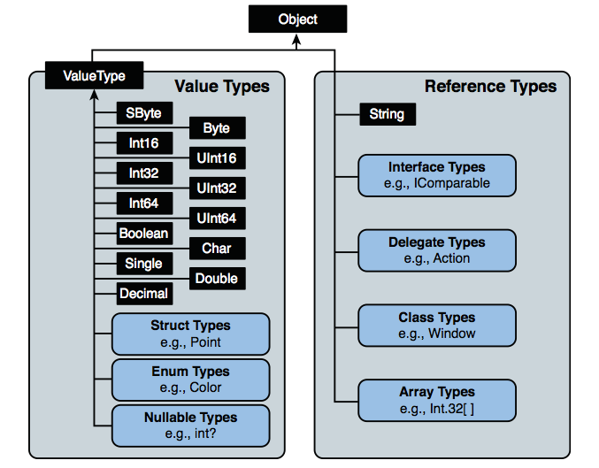
Примитивные, ссылочные и значимые типы
Notes:
Некоторые типы данных применяются так часто, что для работы с ними во многих компиляторах предусмотрен упрощенный синтаксис
Типы данных, которые поддерживаются компилятором напрямую, называются примитивными (primitive types); у них существуют прямые аналоги в библиотеке классов .NET Framework Class Library (FCL)

Slide 6
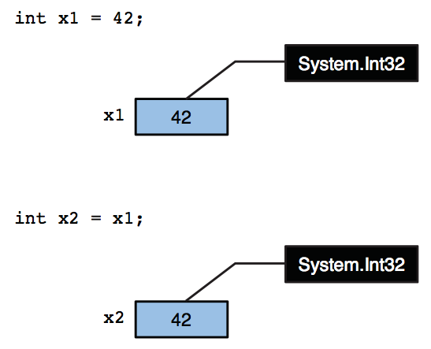
Примитивные, ссылочные и значимые типы
Notes:
Пример с книгой (ксерокопия или веб ресурс)

Slide 7
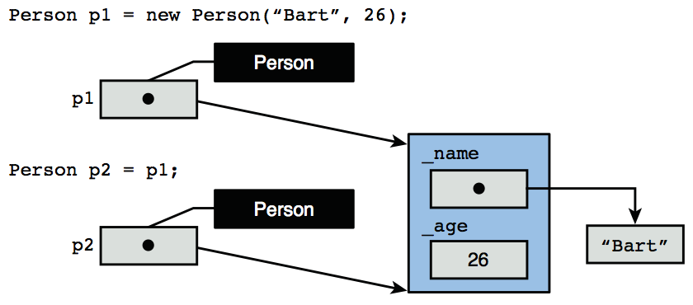
Примитивные, ссылочные и значимые типы

Slide 8
Типы данных
byte
System.Byte
Целое без знаковое число
short
System.Int16
Целые числа (маленький диапазон)
int
System.Int32
Целые числа
1 байт
0 до 255
2 байта
-32 768 до 32 767
4 байта
-2 147 483 648 до 2 147 483 647
long
System.Int64
Целые числа (большой диапазон)
float
System.Single
Числа с плавающей точкой
8 байт
-9 223 372 036 854 775 808 до 9 223 372 036 854 775 807
4 байта
+ / - 3,4 × 10 ^ 38

Slide 9
Типы данных
double
System.Double
Числа двойной точности (более точные) с плавающей точкой
decimal
8 байт
+ / -1,7 × 10 ^ 308
System.Decimal
Денежный значения
16 байт
28 значащих цифр
char
System.Char
Один символ
bool
2 байта
N/A
System.Bool
Логический
1 байт
true или false

Slide 10
Типы данных
string
System.String
Последовательность символов
object
N/A
System.Object
Служит базовым классом для всех типов в мире .NET
Позволяет сохранять любой тип в объектной переменной
2 байта на символ

Slide 11
Объявление и присваивание переменных
Идентификатор может содержать только буквы, цифры и символы подчеркивания
Идентификатор должен начинаться с буквы или символа подчеркивания
Идентификатор не должен быть одним из ключевых слов, которые C# резервирует для собственного использования
При объявлении переменной для ее хранения должно быть зарезервировано место в памяти, размер которого определяется типом, поэтому при объявлении переменной необходимо указать тип хранимых данных

Slide 12
Объявление и присваивание переменных
DataType variableName;
// or
DataType variableName1, variableName2;
int variableName;
После объявления переменной можно присвоить значение для его дальнейшего использования в приложении с помощью оператора присваивания
variableName = value;
Тип выражения при присваивании должен соответствовать типу переменной
При объявлении переменной, пока ей не присвоено значение, она содержит случайное значение
CTE
int numberOfEmployees;
numberOfEmployees = "Hello";

Slide 13
Объявление и присваивание переменных
При объявлении переменных вместо указания явного типа данных можно использовать ключевое слово var
var price = 20;
Неявную типизацию можно использовать для любых типов, включая массивы, обобщенные типы и пользовательские специальные типы
CTE
Неявная типизация применима только для локальных переменных в контексте какого-то метода или свойства
class ThisWillNeverCompile
{
private var myInt = 10;
public var MyMethod(var x, var y) { }
}

Slide 14
Объявление и присваивание переменных
Неявно типизированную локальную переменную можно возвращать вызывающему методу, при условии, что возвращаемый тип этого метода совпадает с типом, лежащим в основе определенных с помощью var данных
static int GetAnIntValue()
{
var retVal = 9;
return retVal;
}
Локальным переменным, объявленным с помощью ключевого слова var, не допускается присваивать в качестве начального значения null
CTE
var myObj = null;

Slide 15
Объявление и присваивание переменных
Значение неявно типизированной локальной переменной может быть присвоено другим переменным, причем как неявно, так и явно типизированным
var myObj = (int?)null;
myObj = 78;
var myCar = new Car();
myCar = null;
var myInt2 = 0;
var anotherInt = myInt;
string myString2 = "Wake up!";
var myData = myString;

Slide 16
Область видимости переменной
Namespace scope
public class CreateMessage
{
public string message = "Hello";
}
. . .
public DisplayMessage
{
public void ShowMessage()
{
CreateMessage newMessage
= new CreateMessage();
MessageBox.Show
(newMessage.message);
}
}
Block scope
if (length > 10)
{
int area = length * length;
}
Procedure scope
void ShowName()
{
string name = "Bob";
}
Class scope
private string message;
void SetString()
{
message = "Hello World!";
}

Slide 17
Преобразование типов данных
Невное преобразование (implicit conversion)
Не требует особых синтаксических конструкций и осуществляется компилятором
byte
ushort
uint
ulong
float
double
decimal
sbyte
short
int
long

Slide 18
Преобразование типов данных
Явное преобразование (explicit conversion) или приведение (casting)
Требует, чтобы был написан код для выполнения преобразования, которое, в противном случае, может привести к потере информации или ошибке
DataType variableName1 = (DataType)variableName2
. . .
string possibleInt = "1234";
int count = Convert.ToInt32(possibleInt);
. . .
int number = 1234;
string numberString = number.ToString();
. . .
int number = 0;
string numberString = "1234";
if (int.TryParse(numberString, out number))
{// Conversion succeeded, number now equals 1234}

Slide 19
Константы и переменные только для чтения
Константы
Используются только для хранения неизменяемых данных
Объявляются с помощью ключевого слова const
Значение можно инициализировать только во время разработки
const DataType variableName = Value;
const double PI = 3.14159;
int radius = 5;
double area = PI * radius * radius;
double circumference = 2 * PI * radius;

Slide 20
Константы и переменные только для чтения
Переменные только для чтения (read-only)
Используются только для хранения неизменяемых данных
Объявляются с помощью ключевого слова readonly
Значение можно инициализировать во время выполнения
readonly DataType variableName = Value;
readonly string currentDateTime = DateTime.Now.ToString();

Slide 21
Использование выражений и операций в С#
Знакомимся с созданием выражений с помощью различных операций, предоставляемых C#, и приоритетом операций

Slide 22
Выражения
Выражения фундаментальная конструкция, используемая для вычисления и управления данными
Выражения являются комбинацией операндов и операций
a + 1
(a + b) / 2
"Answer: " + c.ToString()
b * System.Math.Tan(theta)

Slide 23
Операции
Арифметические +, -, *, /,%
Инкремент, декремент ++, --
Сравнение ==,! =, <,>, <=, <=, is
Логические/битовые &, |, ^, &&, !, | |
Индексация []
Приведение (), as
Присваивание =, + =, -=, *=, =,% = . . .
Битовый сдвиг <<, >>
Информация о типе SizeOf, TypeOf
Конкатенация и удаление делегатов +, -
Контроль за переполнением checked, unchecked
Разыменования и получения адреса *, ->, [ ], &
Условная ?:

Slide 24
Приоритет операций
++, -- (префиксные), +, - (унарные), !, ~
*, /, %
+, -
<<, >>
<, >, <=, >=
==, !=
&
^
|
&&
операции присваивания
||
++, -- (постфиксные)
Наивысший
Самый низкий

Slide 25
Использование операторов выбора
Знакомимся с различными типами операторов выбора и рекомендациями по их использованию в приложениях .NET Framework

Slide 26
Использование сокращенной формы оператора if (one-way if)
Cинтаксис
if ([condition]) [code to execute]
if ([condition])
{
[code to execute if condition is true]
}
Пример
if (a > 50)
{
// Add code to execute if a is greater than 50 here.
}

Slide 27
Использование сокращенной формы оператора if (one-way if)
С# предлагает две логические операции: логическая операция AND, которая представлена знаком операции «&&» и логическая операция OR, которая представлена знаком операции «||»
bool validPercentage;
if (percent >= 0 && percent <= 100)
{
validPercentage = true;
}
validPercentage = percent >= 0 && percent <= 100;
bool invalidPercentage;
if (percent < 0 || percent > 100)
{
invalidPercentage = true;
}

Slide 28
Использование полной формы оператора if (either-or if)
Cинтаксис
if ([condition])
{
[code to execute if condition is true]
}
else
{
[code to execute if condition is false]
}
Пример
if (a > 50)
{
// Add code to execute if a is greater than 50 here.
}
else
{
// Add code to execute if a is less than or equal to 50 here.
}

Slide 29
Использование полной формы оператора if (either-or if)
Использование тернарной операции «?:» - альтернатива использованию полной формы оператора if
Cинтаксис
Type result = [condition] ? [true expression] : [false expression]
Пример
string carColor = "green";
string response = carColor == "red" ? "You have a red car" : "You do not have a red car";

Slide 30
Использование лесенки if else if…(multiple-outcome if)
Cинтаксис
if ([condition])
{
[code to execute if condition is true]
}
else if ([condition2])
{
[code to execute if condition is false and condition2 is true]
}
else
{
[code to execute if condition and condition2 are both false]
}

Slide 31
Использование лесенки if else if…(multiple-outcome if)
Пример
if (a > 50)
{
// Add code to execute if a is greater than 50 here.
}
else if (a > 10)
{
Add code to execute if a is greater than 10 and less than
// or equal to 50 here.
}
else
{
// Add code to execute if a is less than or equal
// to 50 here.
}

Slide 32
Использование оператора Switch
Cинтаксис
Пример
switch ([expression to check])
{
case [test1]:
...
[exit case statement]
case [test2]:
...
[exit case statement]
default:
...
[exit case statement]
}
swith(a)
{
case 0:
// Executed if a is 0.
break;
case 1:
case 2:
case 3:
// Executed if a is 1, 2, or 3.
break;
default:
// Executed if a is any
// other value.
break;
}

Slide 33
Использование оператора Switch
int caseSwitch = 1;
...
switch (caseSwitch)
{
case 1:
Console.WriteLine("Case 1");
break;
case 2:
Console.WriteLine("Case 2");
break;
case 7 - 4:
Console.WriteLine("Case 3");
break;
case 4:
while (true)
{
Console.WriteLine("Endless looping. . . .");
}
default:
Console.WriteLine("Default case");
break;
}

Slide 34
Использование оператора Switch
Каждый блок кода в операторе switch должен заканчиваться оператором, который явно завершает конструкцию ([exit case statement]). Если опустить этот оператор, созникнет ошибка компиляции. В качестве таких оператов можно использовать:
break;
return;
throw;
goto case [testX];
switch(carColor.ToLower())
{
case "red":
// Red car
break;
case "blue":
// Blue car
break;
default:
// Unknown car
break;
}

Slide 35
Рекомендации по использованию операторов выбора
Необходимо использовать конструкцию if, если существует одно условие, осуществляющее контроль за исполнением одного блока кода
Необходимо использовать конструкцию if/else, если существует одно условие, осуществляющее контроль за исполнением одного из двух блоков кода
Необходимо использовать конструкцию if else if... для запуска одного из нескольких блоков кода на основе условий, которые состоят из нескольких переменных
Необходимо использовать вложенные конструкции if при более сложном анализе условий, состоящих из нескольких переменных
Необходимо использовать оператор switch для выполнения действий, основанных на возможных значения одной переменной

Slide 36
Использование операторов цикла
Знакомимся с основными операторами цикла, доступными в C#, и возможностями их использования в приложениях

Slide 37
Типы операторов цикла
Цикл for
Цикл for позволяет выполнять код заданное количество раз
Цикл do
Цикл работает аналогично циклу while, условие проверяется в конце итерации
Цикл while
Цикл while позволяет выполнять блок кода ноль или более раз
В C# существует три типа операторов цикла

Slide 38
Использование оператора while
Cинтаксис
Ключевое слово while, которое определяет цикл while
Условие, которое проверяется в начале каждой итерации
Блок кода, который выполняется на каждой итерации
Цикл while содержит следующие элементы:
while ([condition])
{
[Code to loop]
}
Пример
double balance = 100D;
double rate = 2.5;
double targetBalance = 1000D;
int years = 0;
while (balance <= targetBalance)
{
balance *= (rate / 100) + 1;
years += 1;
}

Slide 39
Использование оператора do
Cинтаксис
Синтаксис цикла do содержит следующие элементы:
Условие, которое проверяется в конце каждой итерации
Блок кода, который выполняется на каждой итерации
Ключевое слово do, которое определяет цикл do
do
{
[Code to loop]
} while ([condition]);
Пример
string userInput = "";
do
{
userInput = GetUserInput();
if (userInput.Length < 5)
{
// You must enter at least 5 characters.
}
} while (userInput.Length < 5);

Slide 40
Использование оператора for
Cинтаксис
for ([counter variable] = [starting value]; [limit]; [counter modification])
{
[Code to loop]
}
Синтаксис цикла for содержит следующие элементы:
Блок кода для выполнения каждой итерации
Спецификацию цикла, состоящую из следующих элементов:
Ключевое слово for для определения цикла for
переменная-счетчик
начальное значение для переменной-счетчика
предельное значение для переменной-счетчика
инструкции о том, как изменять переменную-счетчик в конце каждой итерации

Slide 41
Использование оператора for
for (int i = 0; i < 10; i++)
{
// Code to loop, which can use i.
}
. . .
for (int i = 0; i < 10; i += 2)
{
// Code to loop, which can use i.
}
. . .
int j;
for (j = 0; j < 10; j++)
{
// Code to loop, which can use j.
}
// j is also available here

Slide 42
Использование оператора for
Можно использовать вложенные циклы for, каждый из которых определяет свою собственную переменную-счетчик
string[] strings = new string[]{"One", "Two", "Three", "Four", "Five"};
string result = "";
for(int stringIndex = 0; stringIndex < strings.Length; stringIndex++)
{
for (int charIndex = strings[stringIndex].Length - 1; charIndex >= 0; charIndex--)
{
result += strings[stringIndex][charIndex];
}
}
result = ?

Slide 43
Операторы break и continue
Оператор break
int[] oldNumbers = { 1, 2, 3, 4, 5, 6, 7, 8 };
int count = 0;
while (oldNumbers.Length > count)
{
if (oldNumbers[count] == 5)
{
break;
}
count++;
}
Оператор break позволяет полностью выйти из цикла и перейти к следующей строке кода вне цикла

Slide 44
Операторы break и continue
Оператор continue
int[] oldNumbers = { 1, 2, 3, 4, 5, 6, 7, 8 };
int count = 0;
while (oldNumbers.Length > count)
{
if (oldNumbers[count] == 5)
{
continue;
}
count++;
}
Оператор continue похож на оператор break за исключением того, что, вместо выхода из цикла полностью, он пропускает оставшийся код текущей итерации, проверяет условие, и, в случае его истинности, начинает следующую итерацию цикла

Slide 45
Создание и использование массивов
Знакомимся с массивами и возможностью их использования для хранения и управления данными в приложениях .NET Framework

Slide 46
Что такое массив?
Массив представляет собой набор объектов, которые сгруппированы вместе и управляются как единое целое
Массивы имеют следующие характеристики:
Каждый элемент в массиве содержит значение
Индексируются с нуля
Длина массива это общее число элементов, которое он может содержать
Нижняя граница массива индекс его первого элемента
Могут быть одномерными, многомерными или непрямоугольные
Ранг массива это число измерений в массиве

Slide 47
Создание и инициализация массивов
Одномерные (single, sz) массивы
int[] arrayName;
. . .
int[] list;
list = new int[20];
. . .
int[] list = new int[20];
. . .
int[] list = new int[5] { 1, 2, 3, 4, 5 };
int[] list = new int[] { 1, 2, 3, 4, 5 };
int[] list = new[] { 1, 2, 3, 4, 5 };
int[] list = { 1, 2, 3, 4, 5 };
Если не инициализировать элементы массива, компилятор C# инициализирует их автоматически при его создании с помощью ключевого слова new значениями по умолчанию для его базового типа

Slide 48
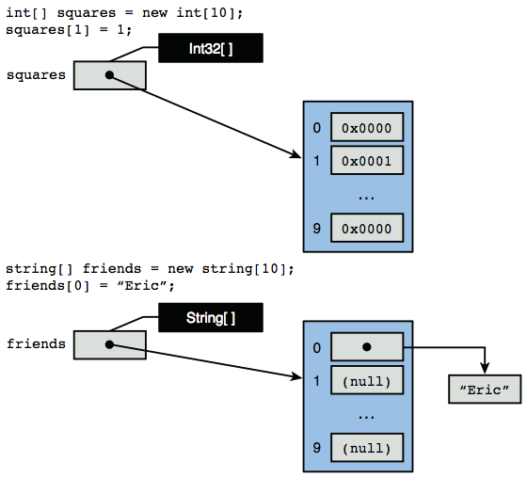
Создание и инициализация массивов

Slide 49
Создание и инициализация массивов
Многомерные (multiple) массивы
int[,] table; // two-dimensional array
table = new int[10, 2];
. . .
int[,,] cube = new int[3, 2, 5]; // three-dimensional array
Синтаксис
Type[ , , . . . ] arrayName = new Type[ Size1, Size2 , . . . ];

Slide 50
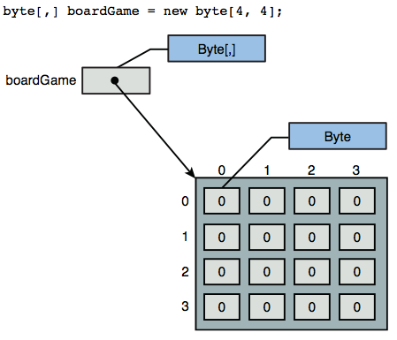
Создание и инициализация массивов

Slide 51
Создание и инициализация массивов
Массивы (jagged) массивов
Type [][] jaggedArray = new Type[10][];
jaggedArray[0] = new Type[5]; // Can specify different sizes
jaggedArray[1] = new Type[7];
...
JaggedArray[9] = new Type[21];
int[][,] jaggedArray = new int[3][,]
{
new int[,] {{1, 3}, {5, 7}},
new int[,] {{0, 2}, {4, 6}, {8, 10}},
new int[,] {{11, 22}, {99, 88}, {0, 9}}
};

Slide 52
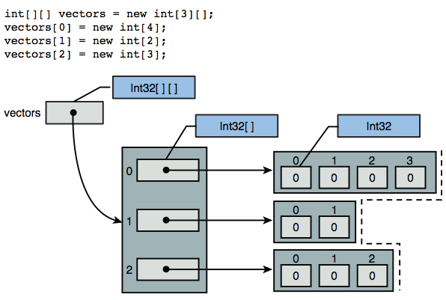
Создание и инициализация массивов

Slide 53
Создание и инициализация массивов
Неявно типизированные массивы
CTE
var mixed = new[] { 1, DateTime.Now, true, false, 1.2 };
// int[]
var a = new[] { 1, 10, 100, 1000 };
// string[]
var b = new[] { "hello", null, "world" };
// single-dimension jagged array
var c = new[]
{
new[] {1, 2, 3, 4},
new[] {5, 6, 7, 8}
};
// jagged array of strings
var d = new[]
{
new[] {"Luca", "Mads", "Luke", "Dinesh"},
new[] {"Karen", "Suma", "Frances"}
};

Slide 54
Создание и инициализация массивов
Приведение типов в массивах
string[] strings = new string[3]{"one", "two", "three"};
object[] objects = new object[3];
objects = strings;
string[] stringsAgain = new string[3];
stringsAgain = (string[])objects;
CLR не допускает приведение массивов с элементами значимых типов к другому типу
int[] integers = new int[3] { 1, 2, 3 };
object[] objects = new object[3];
objects = integers;//CTE
CTE
int[] integers = new int[5];
object[] objects = new object[integers.Length];
Array.Copy(integers, objects, integers.Length);

Slide 55
Передача и возврат массивов
Массив передается в метод всегда по ссылке, а метод может модифицировать элементы в массиве
Отдельные методы могут возвращать ссылку на массив
Если метод создает и инициализирует массив, возвращение ссылки на массив не вызывает проблем; если же нужно, чтобы метод возвращал ссылку на внутренний
массив, ассоциированный с полем, сначала необходимо решить, вправе ли вызывающая программа иметь доступ к этому массиву

Slide 56
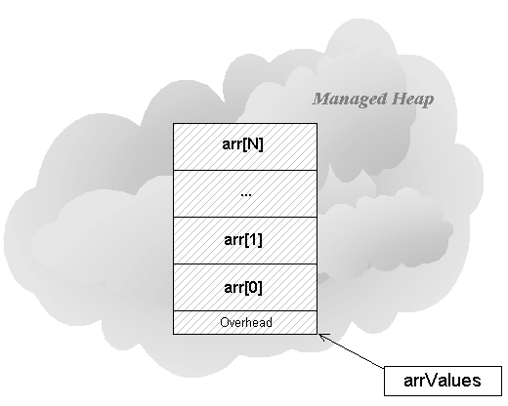
Размещение массивов в памяти

Slide 57
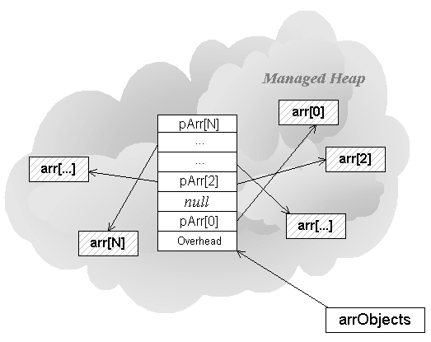
Размещение массивов в памяти

Slide 58
Иерархия классов
Object
ValueType
Enum
Структуры
Примитивные типы
(SByte, Int16, Int32, Int64, Single, Double, Byte, UInt16, UInt32, UInt64, Char, Boolean)
Перечисления
Класс
Array
String
Delegate
Multicastdelegate
Делегаты
Массивы
Type

Slide 59
Демонстрация: Создание и использование массивов
Solution: NET.CSharp.02
Project: ArrayApplication

Slide 60
Символы, строки и работа с текстом
Знакомимся с символами, строками, регулярными выражениями и возможностями их использования в приложениях

Slide 61
Символы
Метод | Действие
GetUnicodeCategory | Метод возвращает элементы перечисления UnicodeCategory, описывающего категорию символа
IsDigit | Возвращает true, если символ является десятичной цифрой
IsLetter | Возвращает true, если символ является буквой
IsPunctuation | Возвращает true, если символ является знаком препинания
IsSeparator | Возвращает true, если символ является разделителем
IsLower | Возвращает true, если символ – это буква в нижнем регистре
IsUpper | Возвращает true, если символ – это буква в верхнем регистре
ToLower | Приводит символ к нижнему регистру
ToUpper | Приводит символ к верхнему регистру
IsControl | Возвращает true, если символ является управляющим
IsLetterOrDigit | Возвращает true, если символ является буквой или цифрой
IsNumber | Возвращает true, если символ является десятичной или шестнадцатеричной цифрой

Slide 62
Символы
double d = Char.GetNumericValue('\u0033');
Console.WriteLine(d.ToString());//3
// ‘\u00bc’ is the “vulgar fraction one quarter ('¼')”
d = Char.GetNumericValue('\u00bc');
Console.WriteLine(d.ToString());//0.25
// ‘A’ is the “Latin capital letter A”
d = Char.GetNumericValue('A');
Console.WriteLine(d.ToString());//-1
char c;
int n;
c = (char)65;
Console.WriteLine(c); //A
n = (int)c;
Console.WriteLine(n); //65
c = Convert.ToChar(65);
Console.WriteLine(c); //A
n = Convert.ToInt32(c);
Console.WriteLine(n); //65

Slide 63
Строки
CTE
string s = new string("Hi there.");
String s = new String("Hi there.");
string s = "Hi there.";
String s = "Hi there.";
У класса String достаточно много конструкторов, позволяющих задать строку
string s = new string(' ', 20);
char[] a = { 'a', 'b', 'c', 'd', 'e' };
string s = new string(a);
string s = "Hi\r\nthere.";
string s = "Hi" + Environment.NewLine + "there.";
string file = "С:\\Windows\\System32\\Notepad.exe";
string file = @"C:\Windows\System32\Notepad.exe"; //verbatim strings

Slide 64
Строки
Член | Описание
Compare (статический метод) | Сравнение двух строк в лексикографическом (алфавитном) порядке. Разные реализации метода позволяют сравнивать строки с учетом, или без учета регистра
CompareTo (экземплярный метод) | Сравнение текущего экземпляра строки с другой строкой
Concat (статический метод) | Слияние произвольного числа строк
Copy (статический метод) | Создание копии строки
Empty (статическое поле) | Открытое статическое поле, представляющее пустую строку
Format (статический метод) | Форматирование строки в соответствии с заданным форматом

Slide 65
Строки
Член | Описание
IndexOf, LastIndexOf (экземплярные методы) | Определение индекса первого или, соответственно, последнего вхождения подстроки в данной строке
IndexOfAny, LastIndexOfAny (экземплярные метод) | Определение индекса первого или, соответственно, последнего вхождения любого символа из подстроки в данной строке
Insert (экземплярный методы) | Вставка подстроки в заданную позицию
Join (статический метод) | Слияние массива строк в единую строку. Между элементами массива вставляются разделители
Length (свойство) | Возвращает длину строки

Slide 66
Строки
Член | Описание
PadLeft, PadRigth (экземплярные методы) | Выравнивают строки по левому или, соответственно, правому краю путем вставки нужного числа пробелов в начале, или в конце строки
Remove (экземплярный метод) | Удаление подстроки из заданной позиции
Replace (экземплярный метод) | Замена всех вхождений заданной подстроки, или символа новыми подстрокой, или символом
Split (экземплярный метод) | Разделяет строку на элементы, используя разные разделители. Результаты помещаются в массив строк
EndWith EndWith (экземплярные методы) | Возвращают true или false в зависимости от того, начинается, или заканчивается строка заданной подстрокой

Slide 67
Строки
Член | Описание
Substring (экземплярный метод) | Выделение подстроки, начиная с заданной позиции
ToCharArray (экземплярный метод) | Преобразует строку в массив символов
ToLower, ToUpper (экземплярные методы) | Преобразование строки к нижнему или, соответственно, к верхнему регистру
Trim, TrimStart, TrimEnd (экземплярные методы) | Удаление пробелов в начале и конце строки, или только с начала, или только с конца соответственно

Slide 68
Строки
string s = "Это текстовая строка, состоящая из семи слов.";
Console.WriteLine("Длина строки {0}", s.Length);
Console.WriteLine("Наличие подстроки \"текст\"? {0} ",s.Contains("текст"));
Console.WriteLine("Вставка \"{0}\"", s.Insert(4, "большая "));
Console.WriteLine("Длина строки {0} символов", s.Length);
Console.WriteLine("Удаление:\"{0}\"", s.Remove(4, 10));
Console.WriteLine("Замена: \"{0}\"", s.Replace("семи", "нескольких"));
Console.WriteLine("Подстрока: \"{0}\"", s.Substring(4,5));
Console.WriteLine("В верхний регистр: {0}", s.ToUpper());
Console.WriteLine("Вхождение \"текст\": {0}", s.IndexOf("текст"));

Slide 69
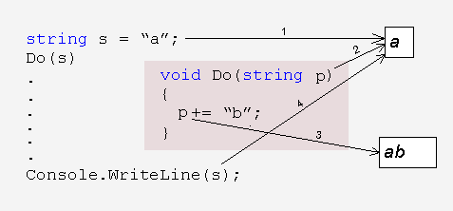
Строки

Slide 70
Строки
Пример использования методов разделения строки на элементы Split и слияние массива строк в единую строку Join
string source = "тучки небесные вечные странники";
char[] separators = { ' ' };
string[] parts = source.Split(separators);
Console.WriteLine("Результат разбиения строки на части: ");
for (int i = 0; i < parts.Length; i++)
{
Console.WriteLine(parts[i]);
}
string result = String.Join(" | ", parts);
Console.WriteLine("Результат сборки: ");
Console.WriteLine(result);
Тип string является неизменяемым (immutable) типом данных, таким образом, методы и операции, модифицирующие содержимое строк, на самом деле создают новые строки, копируя при необходимости содержимое старых

Slide 71

Строки
Для того, чтобы разрабатываемые классы были дружественными к пользователю, они должны предлагать средства для отображения своих строковых представлений в любом из форматов, которые могут понадобиться пользователю
В исполняющей среде .NET определен стандартный способ достижения этого — интерфейс IFormattable
Применение форматной строки к примитивному типу
decimal d = 12.05667M;
int i = 5;
Console.WriteLine("Значение переменной d = {0:C}, а i = {1}", d, i);
Может быть включена и другая информация, относящаяся к формату данного элемента
количество символов, которое займет представление элемента, снабженное префиксом-запятой
спецификатор формата предваряется двоеточием
Указывается индекс

Slide 72
Строки
Спецификатор | Применяется к | Значение | Пример
C | Числовым типам | Символ местной валюты | $835.50 (США) £835.50 (Великобритания) 835.50р.(Россия)
D | Только к целочисленным типам | Обычное целое | 835
E | Числовым типам | Экспоненциальная нотация | 8.35Е+002
F | Числовым типам | С фиксированной десятичной точкой | 835.50
G | Числовым типам | Обычные числа | 835.5
N | Числовым типам | Формат чисел, принятый в данной местности | 4,384.50 (Великобритания/США) 4 384,50 (континентальная Европа)
P | Числовым типам | Процентная нотация | 835,000.00%
X | Только к целочисленным типам | Шестнадцатеричный формат | 1a1f

Slide 73
Строки
C: $10,761.94
E: 1.076E+004
F: 10761.9376
G: 10761.937554
N: 10,761.938
P: 107.62 %
R: 10761.937554
CultureInfo ci = new CultureInfo("en-us");
double floating = 10761.937554;
Console.WriteLine("C: {0}",floating.ToString("C", ci));
Console.WriteLine("E: {0}",floating.ToString("E03", ci));
Console.WriteLine("F: {0}",floating.ToString("F04", ci));
Console.WriteLine("G: {0}",floating.ToString("G", ci));
Console.WriteLine("N: {0}",floating.ToString("N03", ci));
Console.WriteLine("P: {0}",(floating / 10000).ToString("P02", ci));
Console.WriteLine("R: {0}",floating.ToString("R", ci));
Console.WriteLine();
CultureInfo ci = new CultureInfo(«ru-ru");
double floating = 10761.937554;
Console.WriteLine("C: {0}",floating.ToString("C", ci));
Console.WriteLine("E: {0}",floating.ToString("E03", ci));
Console.WriteLine("F: {0}",floating.ToString("F04", ci));
Console.WriteLine("G: {0}",floating.ToString("G", ci));
Console.WriteLine("N: {0}",floating.ToString("N03", ci));
Console.WriteLine("P: {0}",(floating / 10000).ToString("P02", ci));
Console.WriteLine("R: {0}",floating.ToString("R", ci));
Console.WriteLine();
C: 10 761,94р.
E: 1,076E+004
F: 10761,9376
G: 10761,937554
N: 10 761,938
P: 107,62%
R: 10761,937554

Slide 74
Строки
CultureInfo ci = new CultureInfo("ru-ru");
int integral = 8395;
Console.WriteLine("C: {0}",integral.ToString("C", ci));
Console.WriteLine("D: {0}",integral.ToString("D6", ci));
Console.WriteLine("E: {0}",integral.ToString("E03", ci));
Console.WriteLine("F: {0}",integral.ToString("F01", ci));
Console.WriteLine("G: {0}",integral.ToString("G", ci));
Console.WriteLine("N: {0}",integral.ToString("N01", ci));
Console.WriteLine("P: {0}",(integral / 10000).ToString("P02", ci));
Console.WriteLine("X: 0x{0}",integral.ToString("X", ci));
CultureInfo ci = new CultureInfo(«en-us ");
int integral = 8395;
Console.WriteLine("C: {0}",integral.ToString("C", ci));
Console.WriteLine("D: {0}",integral.ToString("D6", ci));
Console.WriteLine("E: {0}",integral.ToString("E03", ci));
Console.WriteLine("F: {0}",integral.ToString("F01", ci));
Console.WriteLine("G: {0}",integral.ToString("G", ci));
Console.WriteLine("N: {0}",integral.ToString("N01", ci));
Console.WriteLine("P: {0}",(integral / 10000).ToString("P02", ci));
Console.WriteLine("X: 0x{0}",integral.ToString("X", ci));
C: 8 395,00р.
D: 008395
E: 8,395E+003
F: 8395,0
G: 8395
N: 8 395,0
P: 0,00%
X: 0x20CB
C: $8,395.00
D: 008395
E: 8.395E+003
F: 8395.0
G: 8395
N: 8,395.0
P: 0.00 %
X: 0x20CB

Slide 75
Строковый тип StringBuilder
Для динамических операций со строками и символами в библиотеке классов .NET Framework существует тип TextStringBuilder пространства имен System.Text
StringBuilder sb = new StringBuilder();
Каждый конструктор StringBuilder обязан выделять память и инициализировать три внутренних поля, управляемых любым объектом StringBuilder.
Максимальная емкость (Maximum capacity) – поле типа int, задающее максимальное число символов, размещаемых в строке
Емкость (Capacity) – поле типа int, показывающее размер массива символов StringBuilder
Массив символов (Character array) – массив структур char, содержащий набор символов строки. Число символов всегда меньше (или равно) емкости и максимальной емкости

Slide 76
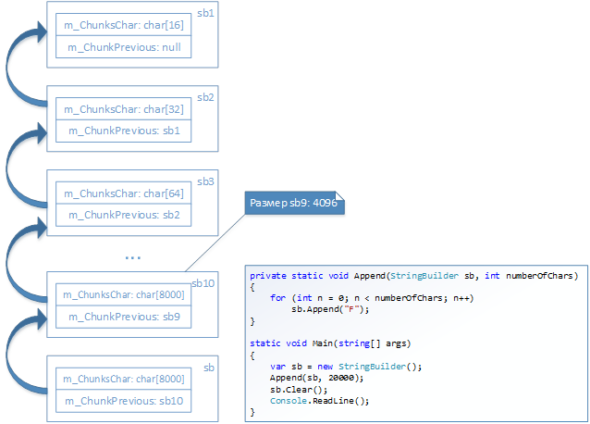
Строковый тип StringBuilder
Notes:
8000, 4092, 2048, 1024, 512, 256, 128, 64, 32, 16, 16.
При этом, для более эффективного роста, каждый новый экземпляр StringBuilder, содержит внутренний буфер удвоенного размера.
Увеличение размера будет происходить до тех пор, пока внутренний размер буфера не упрется в лимит (8К). Таким образом,
если последовательно добавлять в объект StringBuilder 20К символов, то его внутреннее представление будет примерно таким

Slide 77
Строковый тип StringBuilder
Член | Описание
MaxCapacity (свойство) | Возвращает наибольшее количество символов
Capacity (свойство) | Получает/устанавливает размер массива символов
EnsureCapacity (метод) | Гарантирует, что размер массива символов будет не меньше, чем значение параметра, передаваемого этому методу
Length (свойство) | Возвращает количество символов в строке
ToString (метод) | Версия без параметров возвращает объект String, представляющий поле с массивом символов объекта StringBuilder
AppendFormat (метод) | Добавляет заданные объекты в массив символов, увеличивая его при необходимости

Slide 78
Строковый тип StringBuilder
Член | Описание
Replace (метод) | Заменяет один символ или строку символов в массиве символов
Remove (метод) | Удаляет диапазон символов из массива символов
Equals (метод) | Возвращает true, только если объекты StringBuilder имеют одну и ту же максимальную емкость, емкость и одинаковые символы в массиве
СоруТо (метод) | Копирует подмножество символов StringBuilder в массив Char

Slide 79
Строковый тип StringBuilder
StringBuilder sb = new StringBuilder();
sb.AppendFormat("{0} {1}", ".NET", "---Framework");
string s = sb.Replace("-", " ").Remove(4, 3).ToString();
StringBuilder sb = new StringBuilder();
sb.AppendFormat("{0}{1}", ".NET", "Framework");
string s = sb.ToString().ToUpper();
sb.Length = 0;
sb.Append(s).Insert(4, " ");
s = sb.ToString();
Console.WriteLine(s); // .NET FRAMEWORK

Slide 80
Регулярные выражения
Для упрощения решения задач по обработке символьной информации в пространстве имен System.Text.RegularExpressions определены классы для работы со строками, основанные на регулярных выражениях, Regex, Match и MatchCollection
Регулярное выражение – это шаблон, согласно которому выполняется поиск соответствующего фрагмента текста
Использование регулярных выражений обеспечивает:
проверку строки на соответствие шаблону
поиск в тексте по заданному шаблону
разбиение текста на фрагменты
Набор управляющих кодов для идентификации специфических типов символов
Система для группирования частей подстрок и промежуточных результатов таких действий

Slide 81
Регулярные выражения
Набор символов | Описание | Пример
. | Любой символ, кроме \n | Выражение c.t соответствует фрагментам: cat, cut, c#t, c{t и т.д.
[ ] | Любой одиночный символ из последовательности, записанной внутри скобок. Допускается использование диапазонов символов, для задания которого используется символ «-» | Выражение c[aui]t соответствует фрагментам: cat, cut, cit. Выражение c[a-c]t соответствует фрагментам: cat, cbt, cct
[^] | Любой одиночный символ, не входящий в последовательность, записанную внутри скобок. Допускается использование диапазонов символов | Выражение c[^aui]t соответствует фрагментам: cbt, cct, c2t и т.д. Выражение c[^a-c]t соответствует фрагментам: cdt, cet, c%t и т.д.

Slide 82
Регулярные выражения
Набор символов | Описание | Пример
\w | Любой алфавитно-цифровой символ, а также символ подчеркивания | Выражение c\wt соответствует фрагментам: cbt, cct, c2t, c_t и т. д., но не соответствует фрагментам c%t, c{t и т. д.
\W | Любой символ не удовлетворяющий \w | Выражение c\Wt соответствует фрагментам: c%t, c{t, c.t и т.д., но не соответствует фрагментам cbt, cct, c2t и т.д.
\s | Любой пробельный символ (пробел, табуляция и переход на новую строку) | Выражение \s\w\w\w\s соответствует любому слову из трех букв, окруженному пробельными символами

Slide 83
Регулярные выражения
Набор символов | Описание | Пример
\S | Любой не пробельный символ | Выражение \s\S\S\S\s соответствует любым трем непробельным символам, окруженным пробельными
\b | Граница слова | Выражение \B\d\d\d\B соответствует любым трем цифрам, входящим в состав слова так, что ни справа ни слева от них нет конца слова
\d | Любая десятичная цифра | Выражение c\dt соответствует фрагментам: c1t, c2t, c3t и т.д.

Slide 84
Регулярные выражения
Повторители | Описание | Пример
* | Ноль, или более повторений предыдущего элемента | Выражение ca*t соответствует фрагментам: ct, cat, caat, caaat и т.д.
+ | Одно, или более повторений предыдущего элемента | Выражение ca+t соответствует фрагментам: cat, caat, caaat и т.д.
? | Не более одного повторения предыдущего элемента | Выражение ca?t соответствует фрагментам: ct, cat
{n} | Ровно n повторений предыдущего элемента | Выражение ca{3}t соответствует фрагменту: cаааt. Выражение (cat){2} соответствует фрагменту: cаtcat

Slide 85
Регулярные выражения
Повторители | Описание | Пример
{n,} | По крайней мере n повторений предыдущего элемента | Выражение ca{3,}t соответствует фрагментам: cаааt, caaaat, caaaaaaat и т.д. Выражение (cat){2,} соответствует фрагментам: cаtcat, catcatcat и т.д.
{n, m} | От n до m повторений предыдущего элемента | Выражение ca{2,4}t соответствует фрагментам: cааt, caaat, caaaat

Slide 86
Регулярные выражения
Слово USA– @ " USA"
Номер телефона в формате xxx-xx-xx – @"\d\d\d-\d\d-\d\d" или @"\d{3}(-\d\d){2} "
Целое число со знаком, или без знака – @"[+-]?\d+"
Время в формате чч.мм, или чч:мм – @"([01]\d)|(2[0-4])[\.:][0-5]\d"
Notes:
http://www.regular-expressions.info

Slide 87
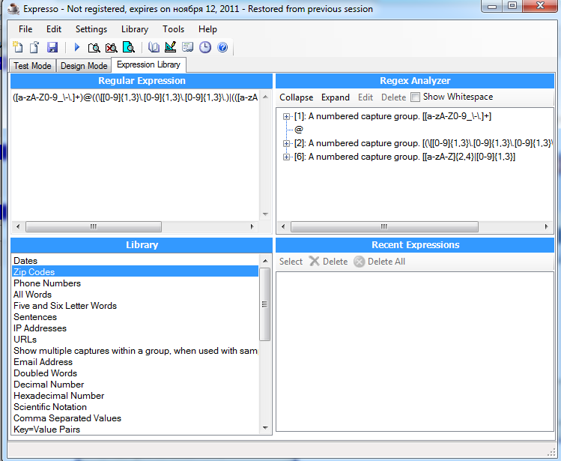
Регулярные выражения
Expresso редактор подходит в качестве учебного пособия для начинающего пользователя регулярных выражений, а также является полнофункциональной средой разработки для опытного программиста или веб-дизайнер с обширными знаниями о регулярных выражений.

Slide 88
Регулярные выражения
Класс Regex
IsMatch
Match
Matches
Replace
Split
Regex r = new Regex("собака", RegexOptions.IgnoreCase);
string text1 = "Кот в доме, собака в конуре.";
string text2 = "Котик в доме, собачка в конуре.";
Console.WriteLine(r.IsMatch(text1)); //True
Console.WriteLine(r.IsMatch(text2)); //False
Regex r = new Regex(@"\d{2,3}(-\d\d){2}");
string text1 = "tel:123-45-67";
string text2 = "tel:no";
string text3 = "tel:12-34-56";
Console.WriteLine(r.IsMatch(text1));//True
Console.WriteLine(r.IsMatch(text2));//False
Console.WriteLine(r.IsMatch(text3));//True

Slide 89
Регулярные выражения
Класс Match
Success
Length
Index
NextMatch
Regex r = new Regex(@"[-+]?\d+");
string text = @"5*10=50 -80/40=-2";
Match teg = r.Match(text);
int sum = 0;
while (teg.Success)
{
Console.Write("{0} ", teg.Value);
sum += int.Parse(teg.ToString());
teg = teg.NextMatch();
}
Console.WriteLine("\nsum={0}", sum);

Slide 90
Регулярные выражения
Класс MatchCollection
Метод Matches класса Regex возвращает объект класса MatchCollection – коллекцию только для чтения всех фрагментов заданной строки, совпавших с шаблоном
Regex r = new Regex(@"[-+]?\d+");
string text11 = @"5*10=50 -80/40=-2";
MatchCollection teg = r.Matches(text11);
int sum = 0;
foreach (Match temp in teg)
{
sum += int.Parse(temp.ToString());
}
Console.WriteLine("\nsum={0}", sum);

Slide 91
Регулярные выражения
Статический метод Replace
string text = @"Контактные телефоны tel: 123-45-67, 123-34-56; fax:123-56-45";
Console.WriteLine("Старые данные\n" + text);
string newText = Regex.Replace(text, @"\d{2,3}(-\d\d){2}", "");
Console.WriteLine("Новые данные\n" + newText);
Статический метод Split
string text = @"Контакты телефоны: 123-45-67, 123-34-56";
string[] newText = Regex.Split(text, "[ ,.:;]+");

Slide 92
Спасибо за внимание
БГУ, ММФ, кафедра веб-технологий и компьютерного моделирования
Автор: к. ф.-м. н., доцент, Кравчук Анжелика Ивановна
e-mail: anzhelika.kravchuk@gmail.com

